Slide 1
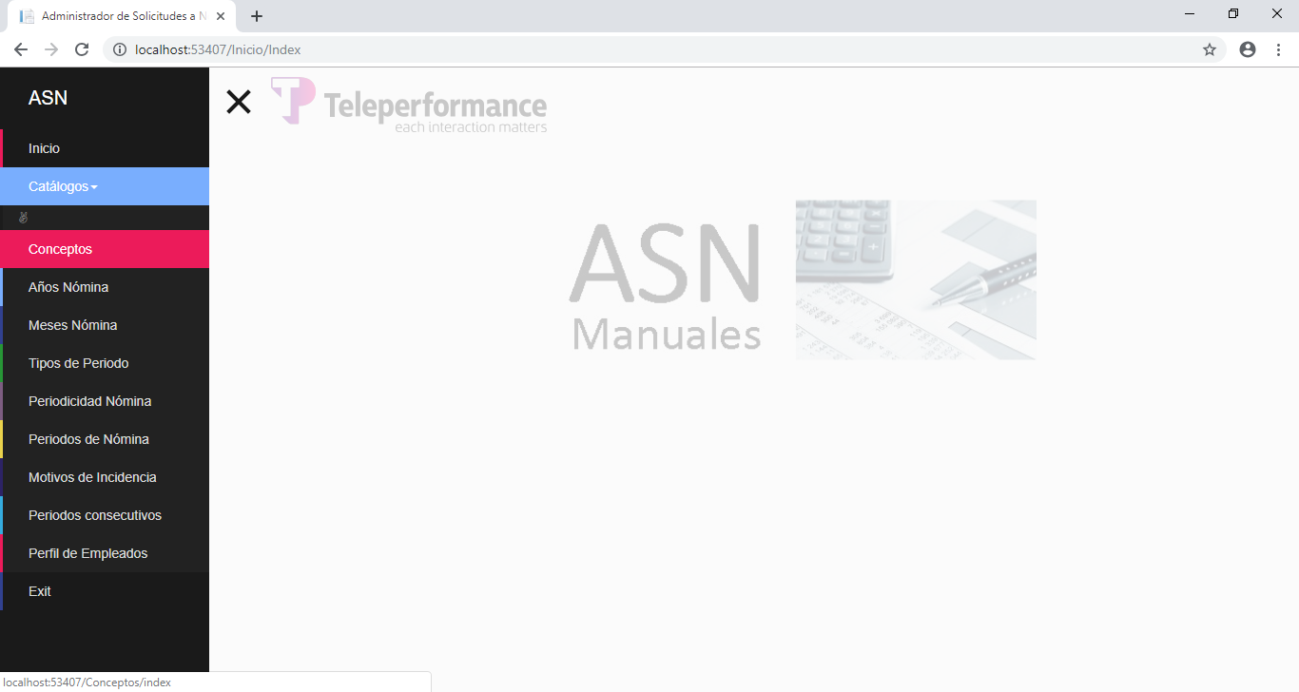
Menú
Orden debe ser:
Años
Meses
Periodicidad
Consecutivo
Período
Concepto
Motivos de Incidencia
Perfil de Empleados

Slide 2
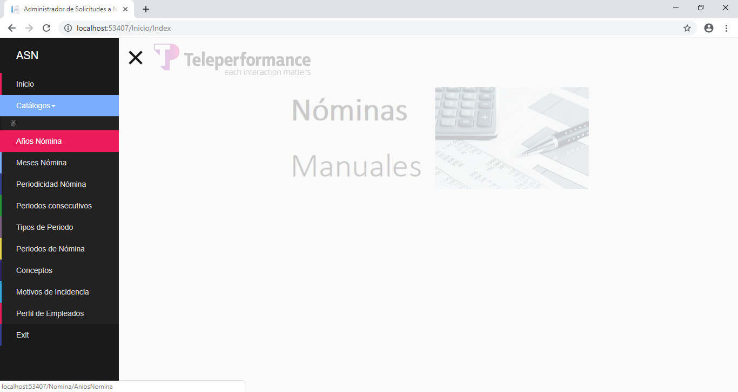
Menú (corrección)
Se ordenan las opciones del menú según indicaciones

Slide 3
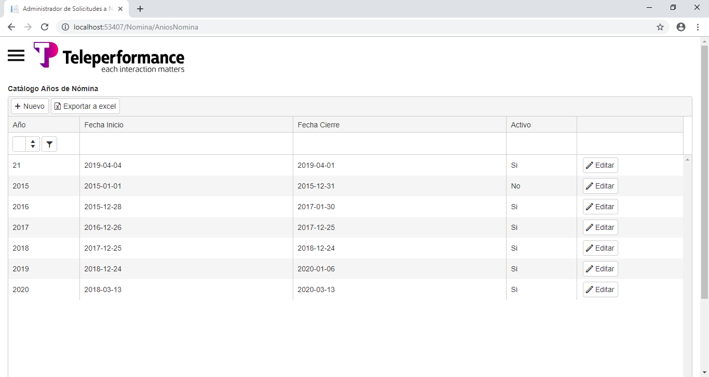
Años

Slide 4
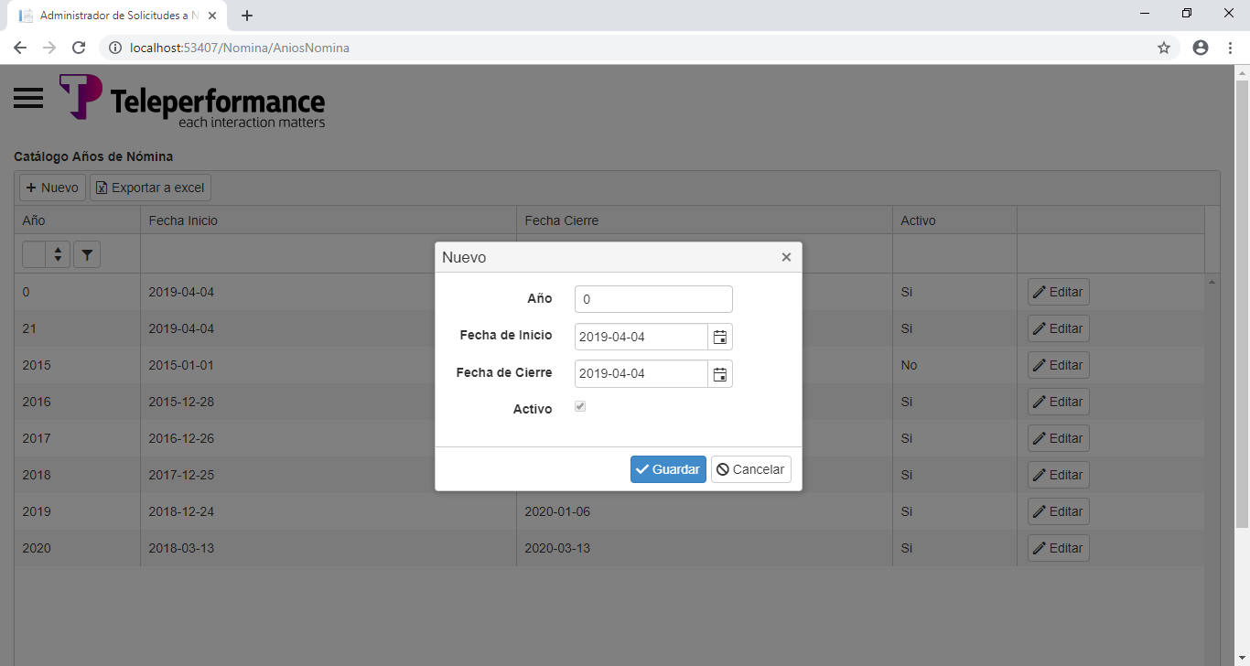
Años (Nuevo)

Slide 5
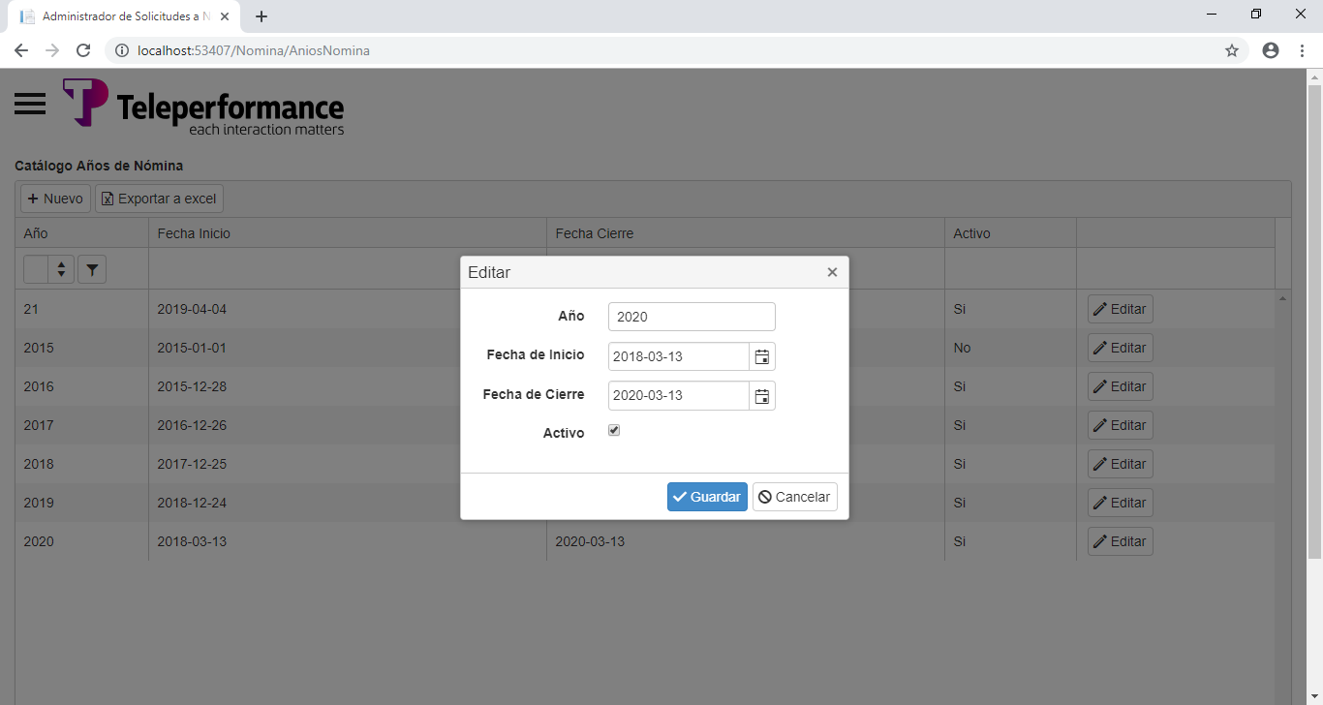
Años (Editar)

Slide 6
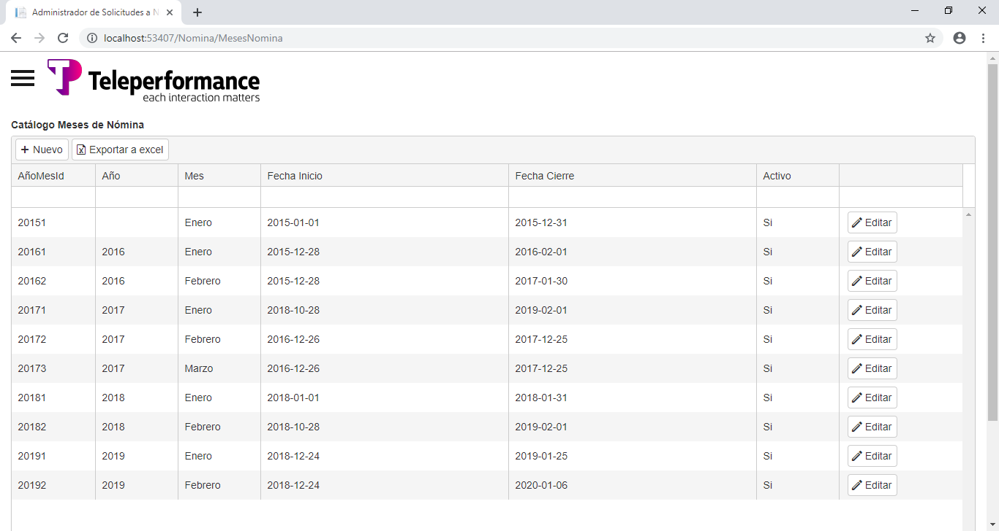
Meses

Slide 7
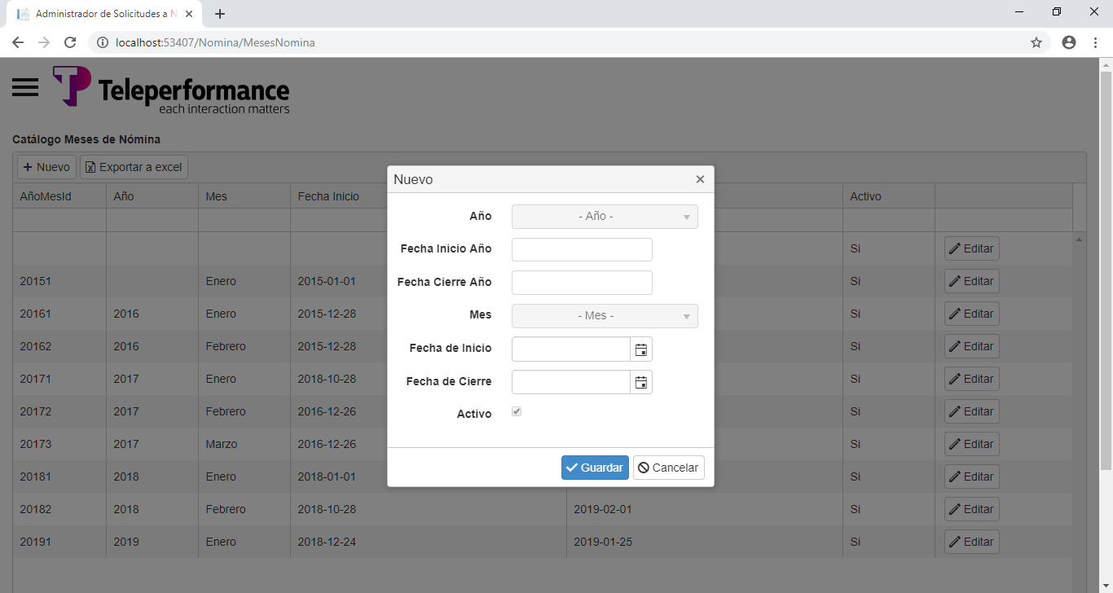
Meses (Nuevo)

Slide 8

Meses (Editar)

Slide 9
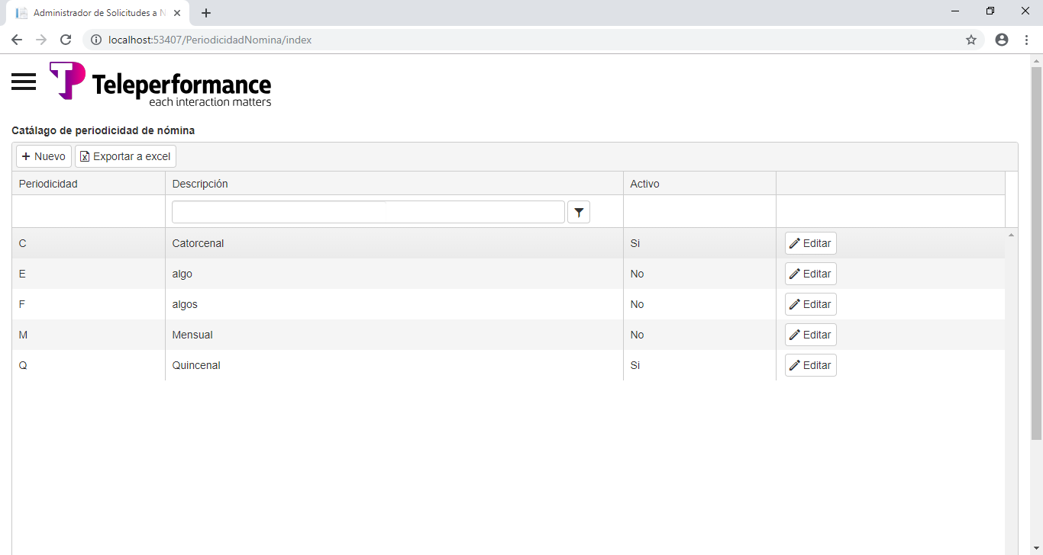
Periodicidad Nómina

Slide 10
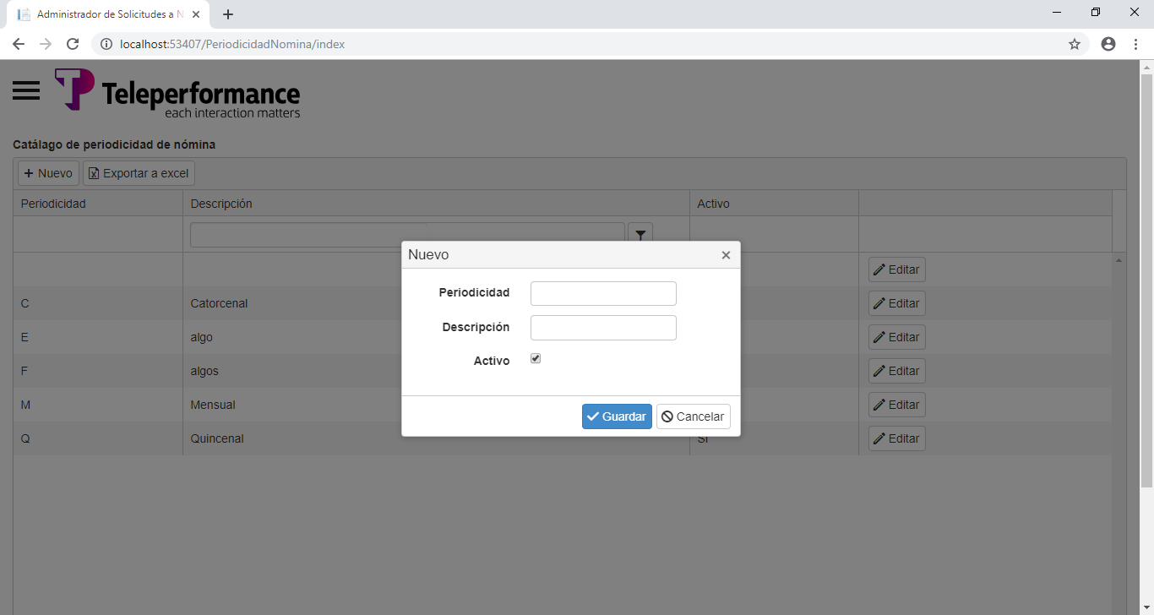
Periodicidad Nómina (Nuevo)

Slide 11

Periodicidad Nómina (Editar)
Agregar número máximo de consecutivos que corresponden a la periodicidad:
Ejemplo:
Máx. Consecutivos: 26

Slide 12
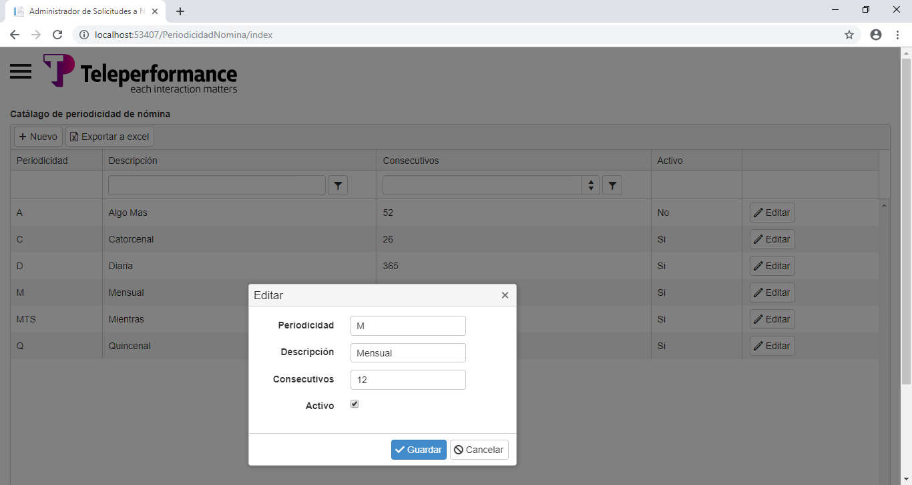
Periodicidad Nómina (Corrección)
Se agregó la captura de consecutivos en definición de Periodicidad de la Nómina

Slide 13
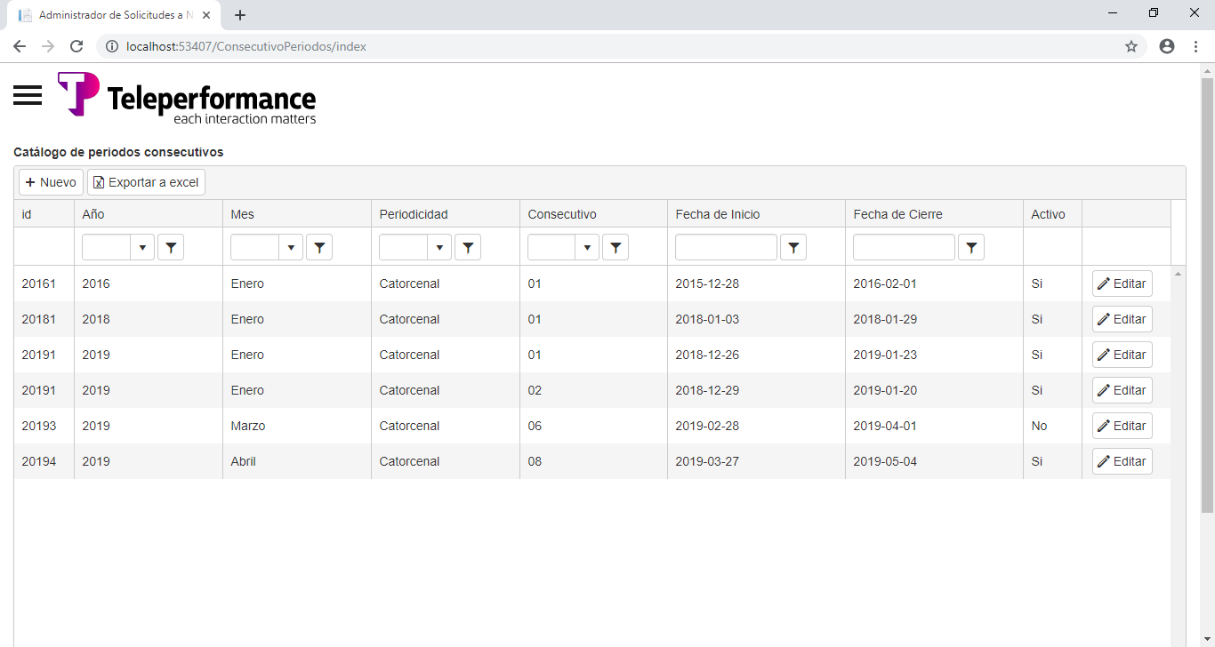
Períodos Consecutivos

Slide 14
Períodos Consecutivos

Slide 15
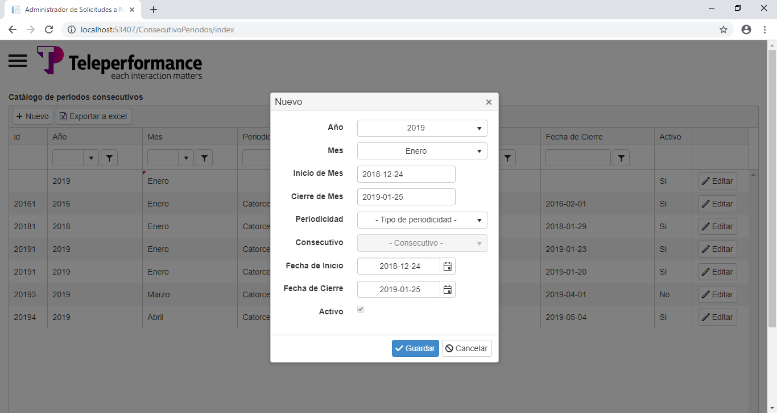
Períodos Consecutivos (Nuevo)

Slide 16

Períodos Consecutivos (Editar)
Agregar campo de tipo de consecutivo: Inicio, Fin, Otro.

Slide 17
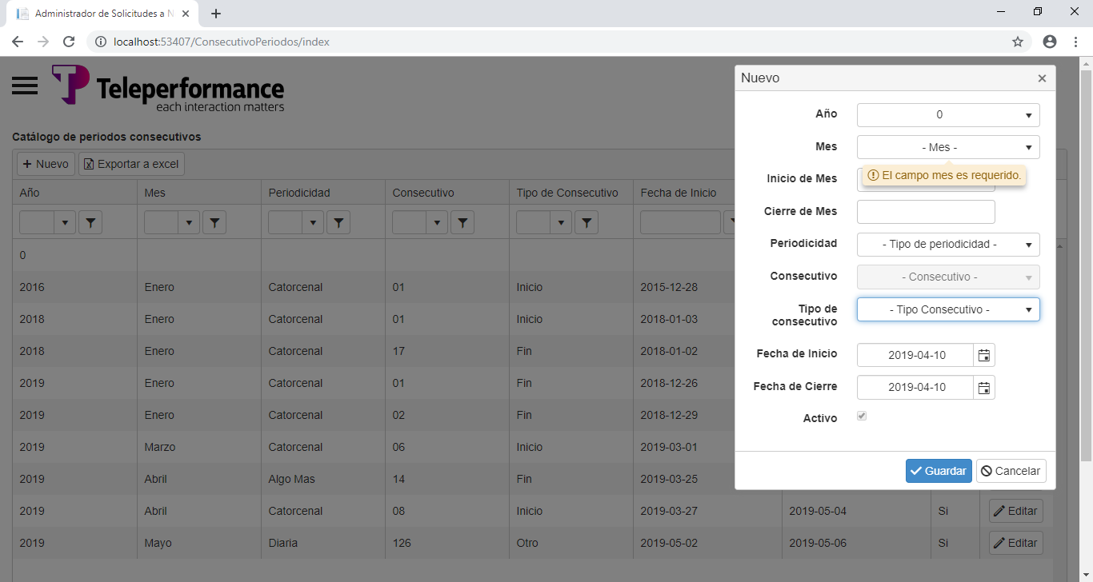
Períodos Consecutivos
Se trasladó la captura del campo Tipo de Consecutivo de la forma Períodos de Nómina a esta forma.

Slide 18
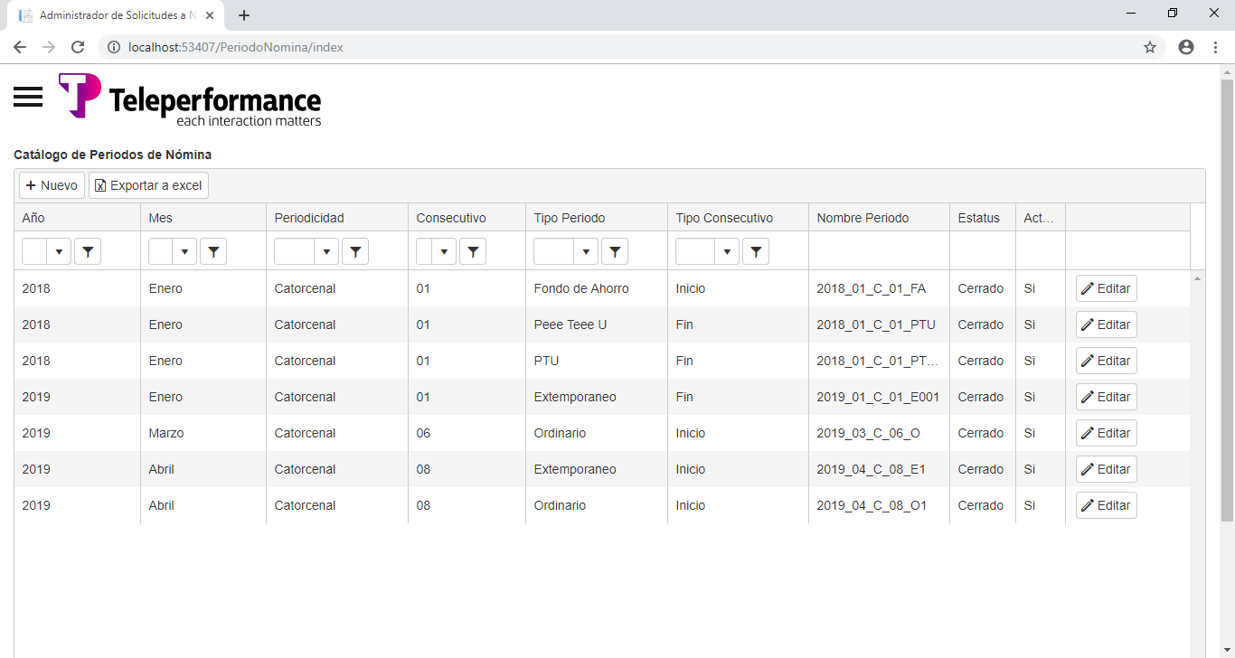
Períodos de Nómina
Que se quede como referencia pero que la definición esté en el catálogo de consecutivos

Slide 19
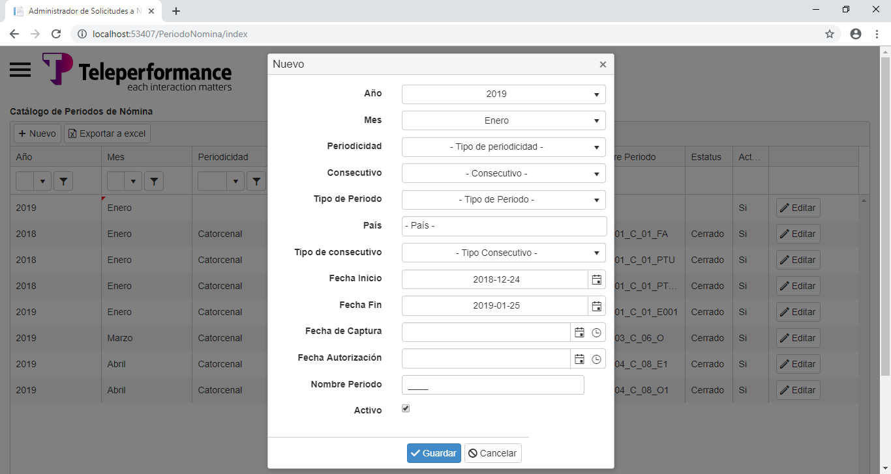
Períodos de Nómina (Nuevo)
Que se llene cuando se seleccione el consecutivo, que no sea editable

Slide 20
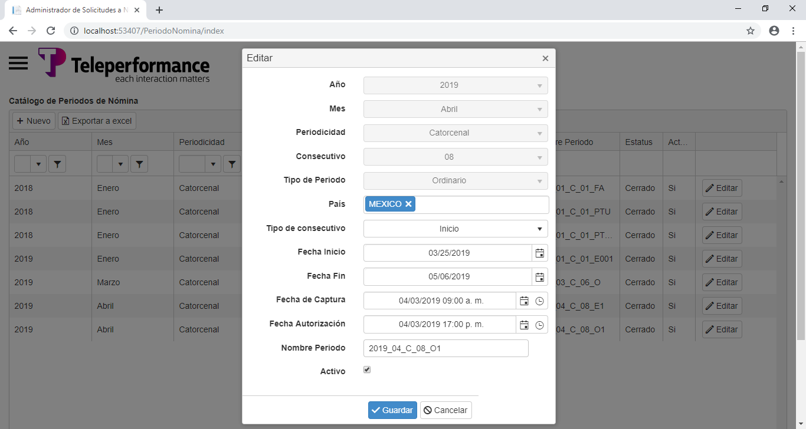
Períodos de Nómina (Editar)

Slide 21
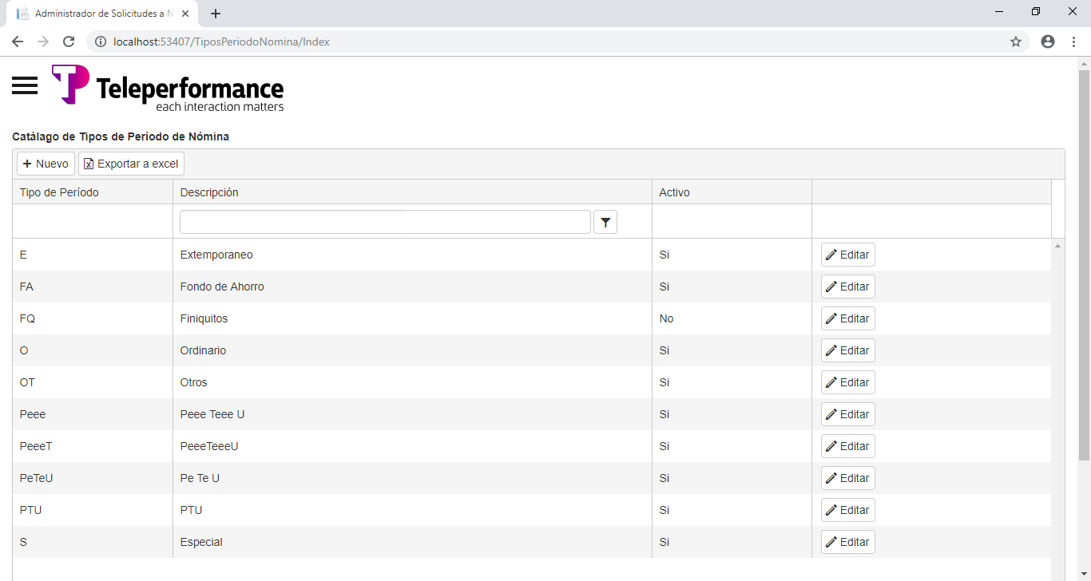
Tipos de Período

Slide 22
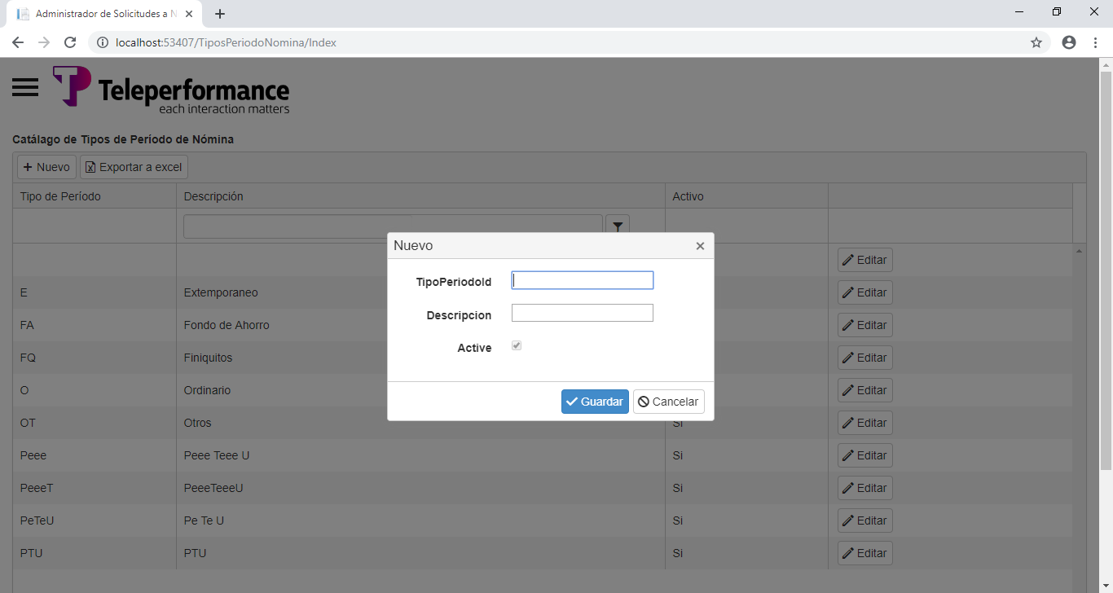
Tipos de Período (Nuevo)
corregir

Slide 23

Tipos de Período (Etiquetas corregidas)
Se corrigen las etiquetas

Slide 24

Tipos de Período (Editar)

Slide 25
Tipos de Período (Editar)

Slide 26
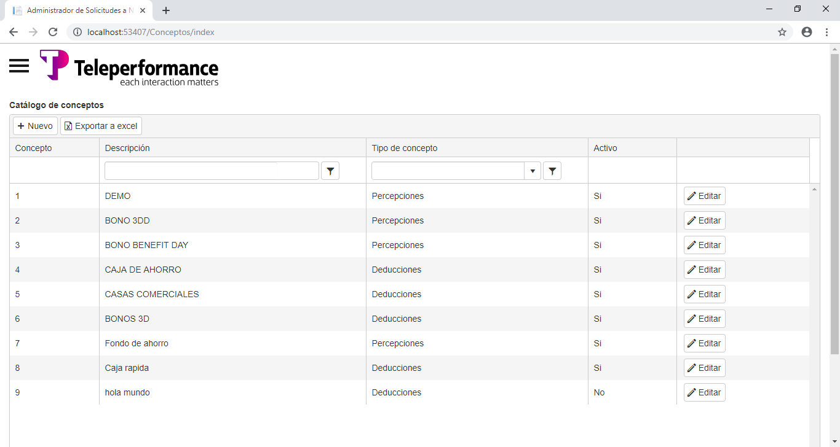
Conceptos

Slide 27

Concepto (Nuevo)

Slide 28

Conceptos (Editar)

Slide 29
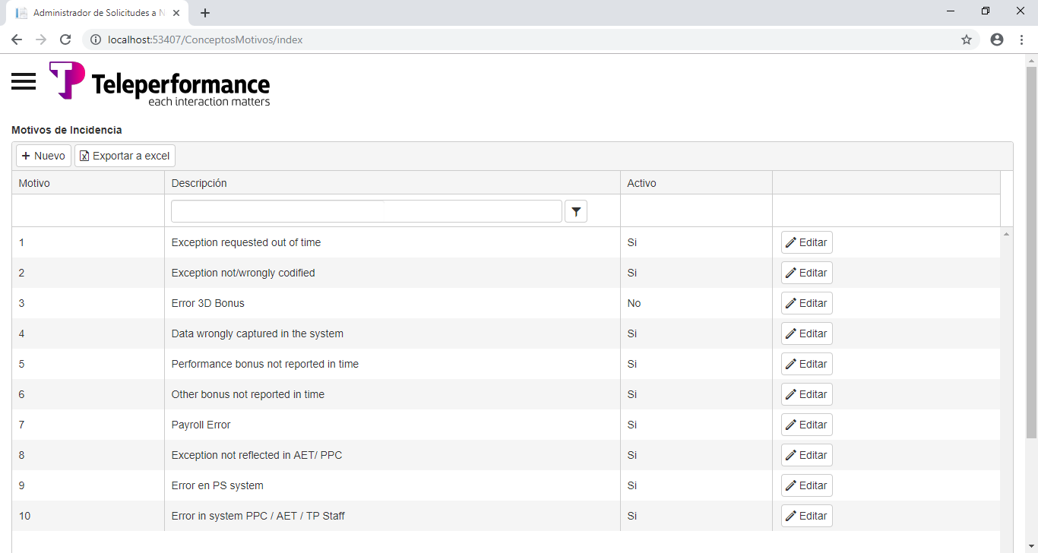
Motivos de Incidencia

Slide 30
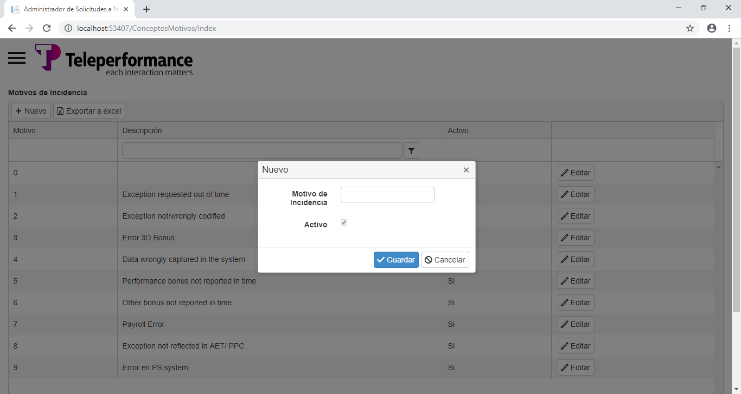
Motivos de Incidencia (Nuevo)

Slide 31

Motivos de Incidencia (Editar)

Slide 32
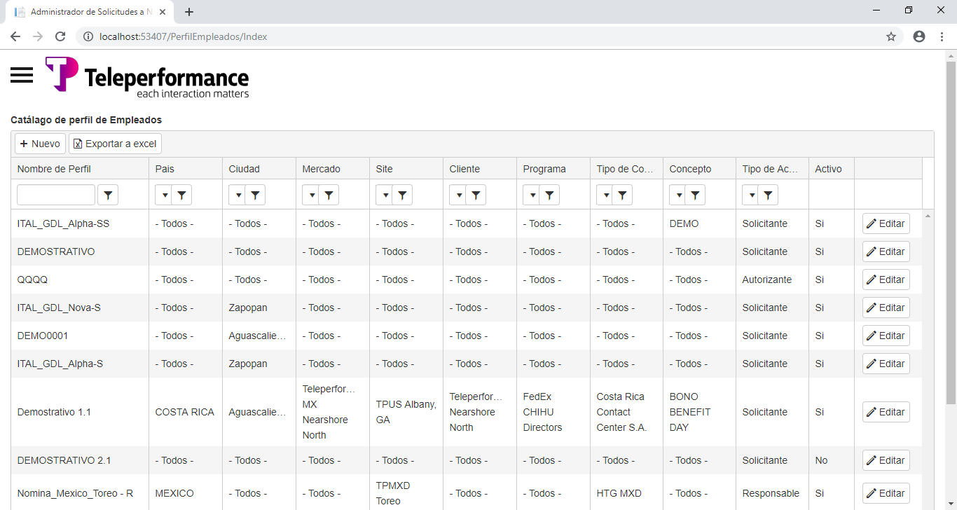
Perfil de Empleados

Slide 33
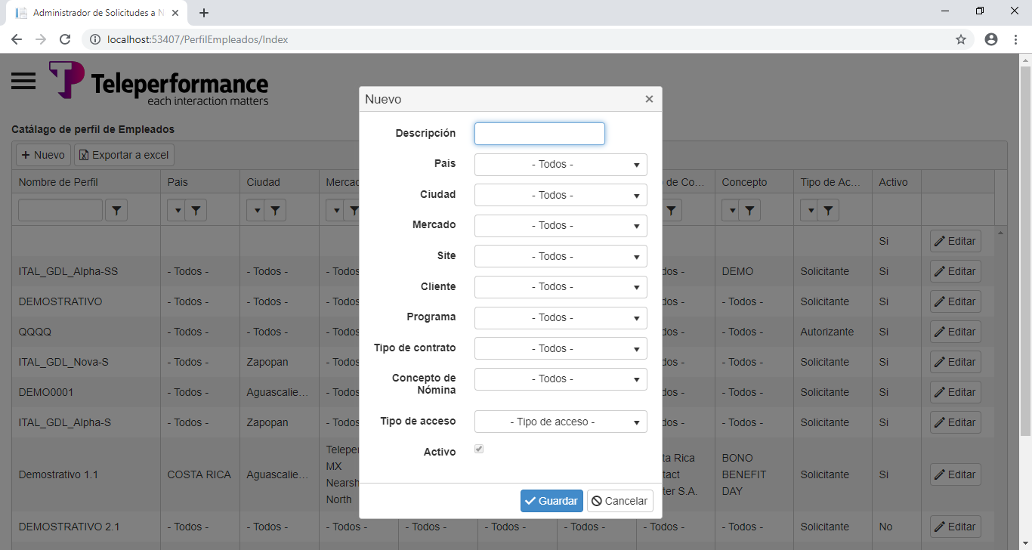
Perfil de Empleados (Nuevo)

Slide 34
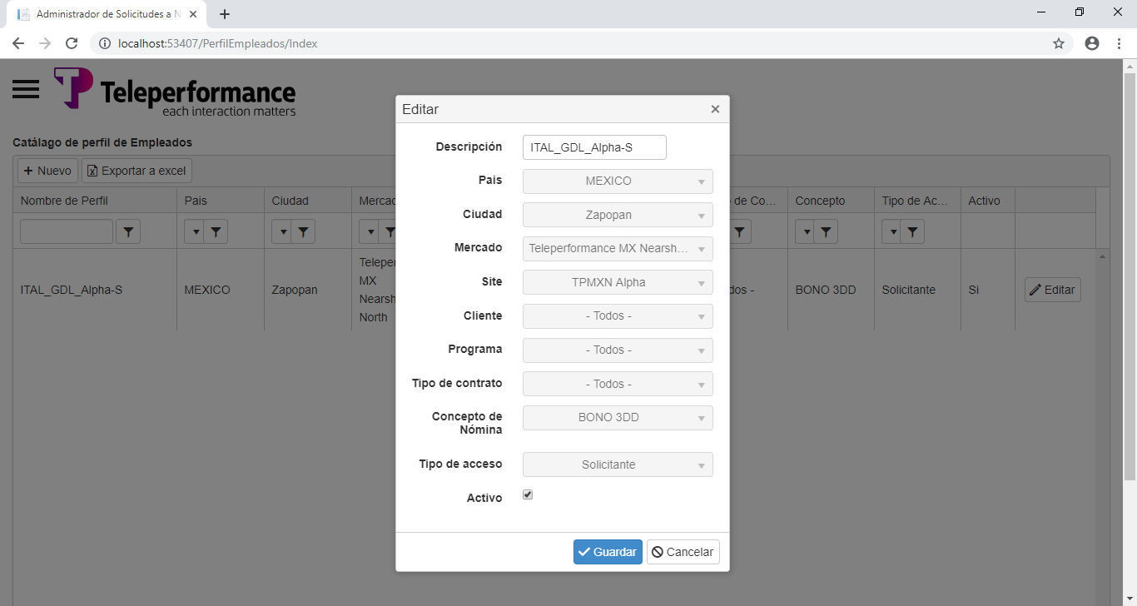
Perfil de Empleados (Editar)

